Slide 1
Desenvolvimento de
APIs REST
08 - Services e DTOs
Flyway
Controller - Gerando URIs
Exceptions “UnprocessableEntity”
DTOs - Data Transfer Objects

Slide 2
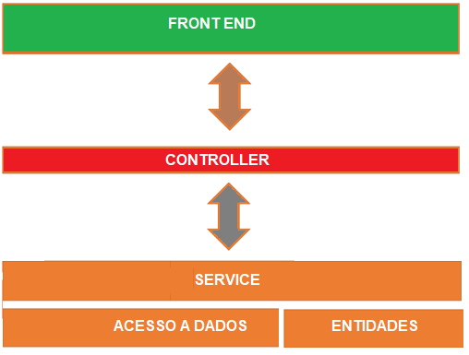
Camadas
Padrão em Camadas
Cada camada conversa com sua camada adjacente
Vantagens
Organização do código
Desacoplamento
Facilita Manutenção
Cada camada tem sua responsabilidade
O que é modificado em uma camada não interfere em outras camadas

Slide 3
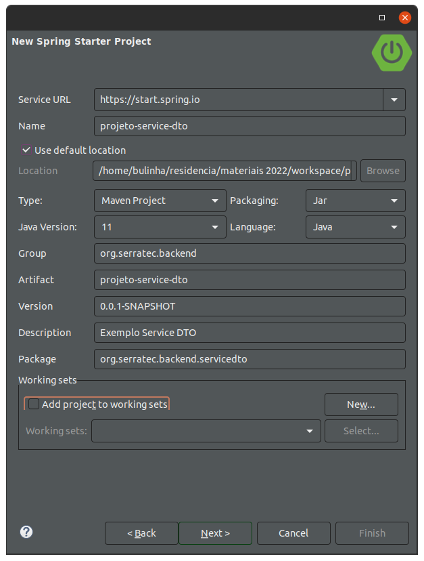
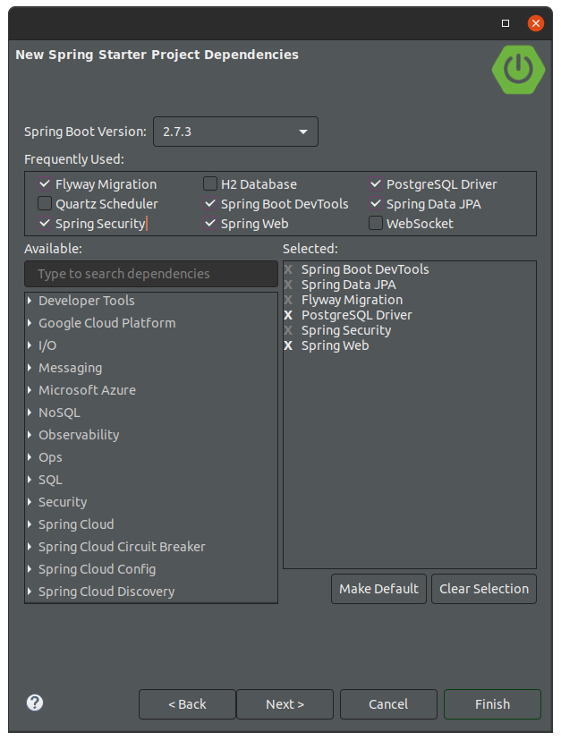
Novo Projeto
Criar um novo projeto com o nome projeto-service-dto:
Name: projeto-service-dto
Group: org.serratec.backend
Artifact: projeto-service-dto
Version: 0.0.0-SNAPSHOT
Description: Exemplo Service e DTO
Package: org.serratec.backend.servicedto
Spring Boot Version: 2.7.3
Dependencies:
Spring Boot DevTools
Spring Data JPA
Flyway Migration
PostgresSQL Driver
Spring Web

Slide 4
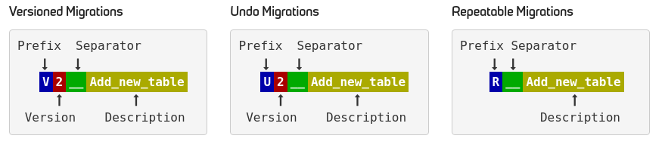
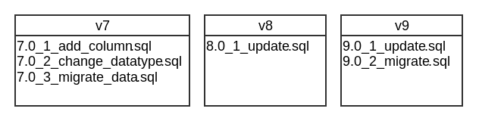

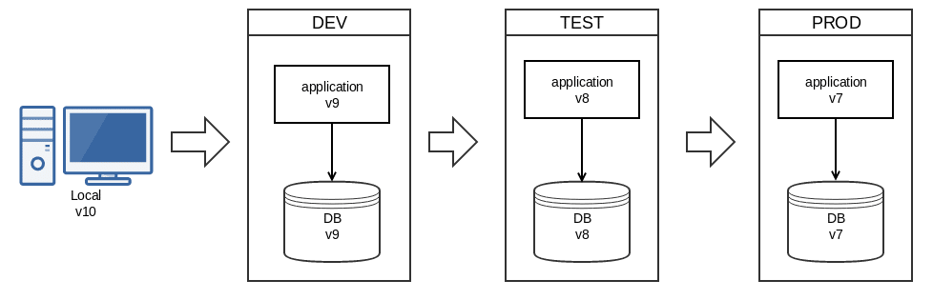
Flyway
Flyway é uma biblioteca de controle de versão para evoluir o banco de dados de uma aplicação de maneira fácil e confiável entre todas as suas instâncias (desenvolvimento, qualidade e produção)
Atualiza um banco de dados de uma versão para outra usando migrações. Podemos escrever migrações em SQL com sintaxe específica de banco de dados ou em Java para transformações avançadas de banco de dados.
ATENÇÃO: o nome do arquivo deve conter prefixo, número de versão, 2 e caracteres "underscore" usado como separador e a descrição da migração
Mais informações: https://www.baeldung.com/database-migrations-with-flyway
https://www.tutorialspoint.com/spring_boot/spring_boot_flyway_database.htm
https://blog.cvinicius.com.br/2018/02/versionamento-de-banco-dados-com-flyway.html
https://flywaydb.org/documentation/concepts/migrations.html

Slide 5
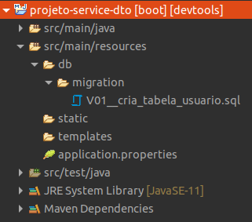
Configurando a Aplicação
Como incluímos no projeto a biblioteca flyway, o Wizard de projetos Spring Boot já criou uma pasta db/migration para incluir os arquivos de migração do banco de dados. Vamos criar o primeiro arquivo V01__cria_tabela_usuario.sql com o script para criar a tabela usuario no banco de dados.
CREATE TABLE usuario (
id_usuario serial primary key,
nome varchar(60),
email varchar(60),
senha varchar(255)
);
Criar um banco de dados no Postgres com o nome projeto. Inserir o conteúdo abaixo no arquivo application.properties
spring.datasource.url=jdbc:postgresql://localhost:5432/projeto
spring.datasource.username=postgres
spring.datasource.password=postgres
spring.jpa.show-sql=true
spring.jpa.hibernate.ddl-auto=none
spring.jackson.deserialization.fail-on-unknown-properties=true

Slide 6
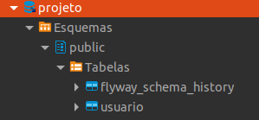
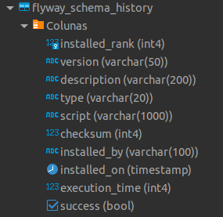
Execução e criação das tabelas pelo Flyway
No log que aparece no console, é possível visualizar a execução do script pelo flyway
Flyway cria a tabela flyway_schema_history para controlar a execução dos scripts indicando a versão, descrição, usuário de execução, tempo de execução e até um checksum do arquivo.
Em outras execuções, ele verifica se o arquivo de script sofreu alteração com base no checksum, e nesse caso ele lança uma exceção.
Para efetuar alterações no banco de dados, devemos adicionar mais scripts com estas alterações no futuro. Ex: Caso queiramos adicionar um novo campo na tabela, não devemos alterar este script, e sim criar um novo com o comando alter table.
installed_rank | 1
version | 01
description | cria tabela usuario
type | SQL
script | V01__cria_tabela_usuario.sql
checksum | 1363435703
installed_by | postgres
installed_on | 2022-09-06 11:18:32.821
execution_time | 140
success | true

Slide 7
Entidade
@Entity
public class Usuario {
@Id
@GeneratedValue(strategy = GenerationType.IDENTITY)
@Column(name = "id_usuario")
private Long id;
private String nome;
private String email;
private String senha;
public Usuario();
public Usuario(Long id, String nome, String email, String senha) {
this.id = id;
this.nome = nome;
this.email = email;
this.senha = senha;
}
public Usuario() {
}
public Long getId() {
return id;
}
public void setId(Long id) {
this.id = id;
}
Inserir a classe de modelo Usuario com atributos, getter, setter, toString, equals e hashcode

Slide 8
Repository - consultas por nome de método
Inserir a interface UsuarioRepository com a assinatura findByEmail para retornar o usuário a partir de um e-mail passado
@Repository
public interface UsuarioRepository extends JpaRepository<Usuario,Long>{
Usuario findByEmail(String email);
}
O Spring data permite criar consultas personalizadas baseada nos nomes dos métodos do Repositório:
List<Usuario> findByNomeIs(String parametro) List<Usuario> findByNomeEquals(String parametro) | Select * from usario where nome=”Luis” | List<Usuario> findOrderByIdadeDescTop3() | order by idade desc limit 3
List<Usuario> findByNomeIsNot(String parametro) | where not nome=”Luis” | List<Usuario> findByNomeIdade(String parametro, Integer valor) | nome=”parametro” and idade=valor
List<Usuario> findByNomeIsNull() | where nome is null | List<Usuario> findByIdadeBetween(Integer inicio, Integer fim) List<Usuario> findByIdadeIn(Collection<Integer> valores) | idade between inicio and fim idade in (15, 29, 32, 56)
List<Usuario> findByNomeStartingWith(String prefixo) List<Usuario> findByNomeContaining(String texto) List<Usuario> findByNameLike(String padraoLike) | nome like “A%” nome like “%A%” nome like <padraoLike> | List<Usuario> findByIdadeLessThan(Integer valor) List<Usuario> findByIdadeLessThanEqual(Integer valor) List<Usuario> findByIdadeGreaterThan(Integer valor) List<Usuario> findByIdadeGreaterThanEqual(Integer valor) | idade < valor idade <= valor idade > valor idade >= valor
Mais exemplos e informações em https://www.baeldung.com/spring-data-derived-queries

Slide 9
Service
@Service
public class UsuarioService {
@Autowired
private UsuarioRepository usuarioRepository;
public List<Usuario> findAll(){
return usuarioRepository.findAll();
}
public Usuario inserir(Usuario user) throws EmailException {
Usuario usuario = usuarioRepository.findByEmail(user.getEmail());
if (usuario!=null) {
throw new EmailException("Email já existente");
}
return usuarioRepository.save(user);
}
}
Criar as classes UsuarioService no pacote service para gerenciar as regras de negócio relacionadas ao usuário.
Em um aplicativo, a lógica de negócios reside na camada de serviço, portanto, usamos a anotação @Service para indicar que uma classe pertence a essa camada.
Criar as classes EmailExceptoin e ControllerExceptoinHandler. UnprocessableEntity ocorre quando, apesar da requisição estar correta (as validações foram atendidas), ela não pode ser inserida por outro motivo (e-mail já existente), retornando o código de status 422
public class EmailException extends RuntimeException {
public EmailException(String message) {
super(message);
}
}
@ControllerAdvice
public class ControllerExceptionHandler extends ResponseEntityExceptionHandler{
@ExceptionHandler(EmailException.class)
protected ResponseEntity<Object> handleEmailExceptoin(EmailException ex) {
return ResponseEntity.unprocessableEntity().body(ex.getMessage());
}
}

Slide 10
Controller - Gerando URI
Inserir a classe UsuarioController
@RestController
@RequestMapping("/usuarios")
public class UsuarioController {
@Autowired
UsuarioService usuarioService;
@GetMapping
public ResponseEntity<List<Usuario>> listar(){
return ResponseEntity.ok(usuarioService.findAll());
}
@PostMapping
public ResponseEntity<Usuario> inserir(@RequestBody Usuario usuario) {
usuario = usuarioService.inserir(usuario);
URI uri = ServletUriComponentsBuilder
.fromCurrentRequest()
.path("/{id}")
.buildAndExpand(usuario.getId())
.toUri();
return ResponseEntity.created(uri).body(usuario);
}
}
No padrão Rest devemos inserir a informação no headers do registro que acabou de ser inserido na tabela do banco de dados.
fromCurrentRequest.path - a partir da uri atual, vamos adicionar o valor do id no final da uri sendo assim quando um recurso for criado saberemos como localizar o novo recurso.
O método inserir recebe o objeto no formato json. Esse objeto é persistido na base de dados e é retornada na resposta a URL do registro que foi criado, acessando a URL podemos consultar o objeto que foi criado.
O código de resposta 422 Unprocessable Entity indica que o servidor entende o tipo de conteúdo da entidade da requisição, e a sintaxe da requisição está correta, mas não foi possível processar as instruções presentes.

Slide 11
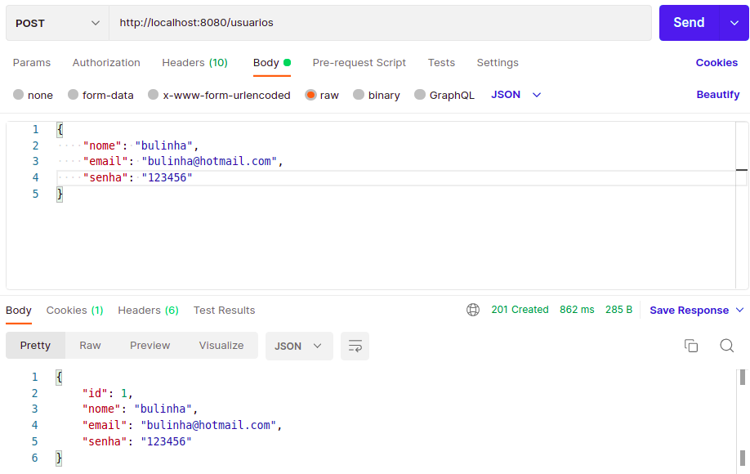
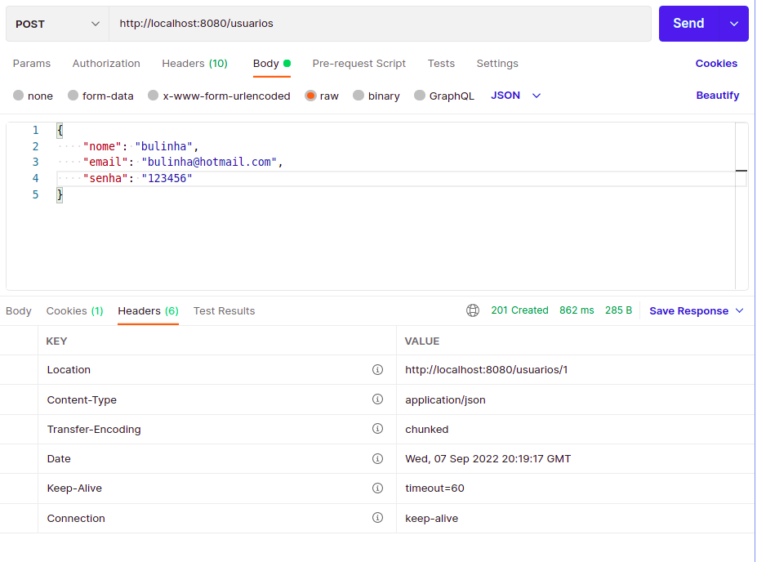
Testando no Postman
Testando no Postman

Slide 12
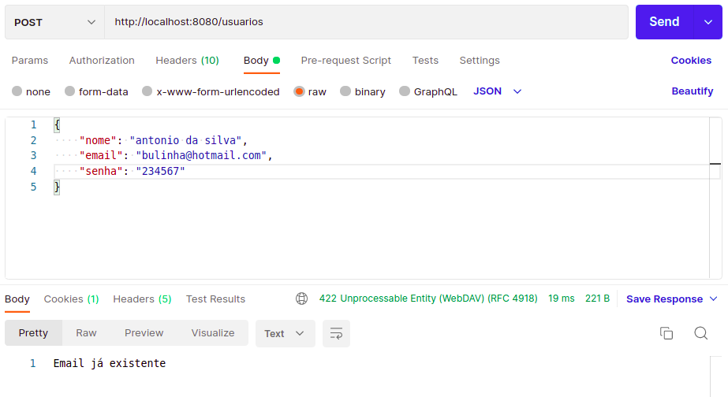
Testando email duplicado

Slide 13
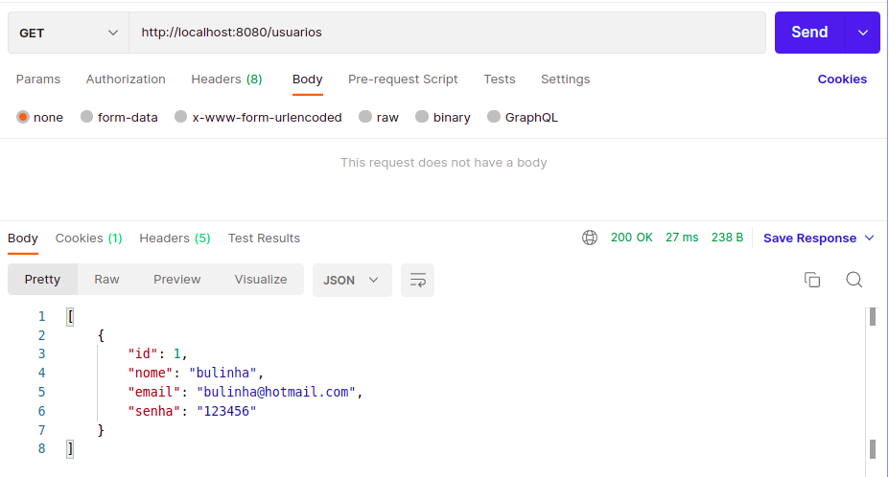
Testando get

Slide 14
DTO
Data Transfer Object é um padrão de projetos que serve para o transporte de dados entre diferentes componentes de um sistema, diferentes instâncias ou processos de um sistema distribuído ou diferentes sistemas via serialização. A ideia consiste basicamente em agrupar um conjunto de atributos em uma classe simples de forma a otimizar a comunicação. Um DTO não tem acesso a banco de dados e faz o isolamento dos dados. Podemos projetar os dados que queremos exibir na resposta de uma API.
public class UsuarioDTO {
private Long id;
private String nome;
private String email;
public UsuarioDTO(){
}
public UsuarioDTO(Long id, String nome, String email) {
this.id = id;
this.nome = nome;
this.email = email;
}
public UsuarioDTO(Usuario usuario) {
this.id=usuario.getId();
this.nome=usuario.getNome();
this.email=usuario.getEmail();
}
// gets sets
No nosso exemplo abaixo vamos criar a classe UsuarioDTO para não exibir o campo senha e perfil na resposta da requisição
O Jackson a biblioteca usada para serialização e deserialização, compara os atributos do JSON com os atributos da classe do objeto como parâmetro do método que está recebendo a requisição, no caso, o objeto usuário, com isso, basicamente, todos os atributos do JSON que tiverem um correspondente do mesmo nome na classe Usuario serão preenchidos.
Criamos um construtor recebendo um Usuario para facilitar a cópia dos dados para classe UsuarioDTO.
Uma entidade pode ter mais de um DTO, para atender situações diferentes. Como por exemplo, a entidade Usuario pode ter um UsuarioInsertDTO que além da senha tenha um outro atributo confirmaSenha, e o service faria a verificação se as senhas são idênticas, se não forem ele poderia lançar a exceção SenhasNaoBatemException.

Slide 15
DTO
Vamos alterar o método findAll para retornar um UsuarioDTO
Alterando o método findAll do UsuarioService
Alterando no UsuarioController
@Service
public class UsuarioService {
public List<UsuarioDTO> findAll(){
List<Usuario> usuarios = usuarioRepository.findAll();
List<UsuarioDTO> usuariosDTO = new ArrayList<UsuarioDTO>();
for(Usuario usuario: usuarios) {
usuariosDTO.add(new UsuarioDTO(usuario));
}
return usuariosDTO;
}
@RestController
@RequestMapping("/usuarios")
public class UsuarioController {
@Autowired
UsuarioService usuarioService;
@GetMapping
public ResponseEntity<List<UsuarioDTO>> listar(){
return ResponseEntity.ok(usuarioService.findAll());
}
Ou usando Stream
public List<UsuarioDTO> findAll(){
return usuarioRepository
.findAll()
.stream()
.map(UsuarioDTO::new)
.collect(Collectors.toList());
}

Slide 16
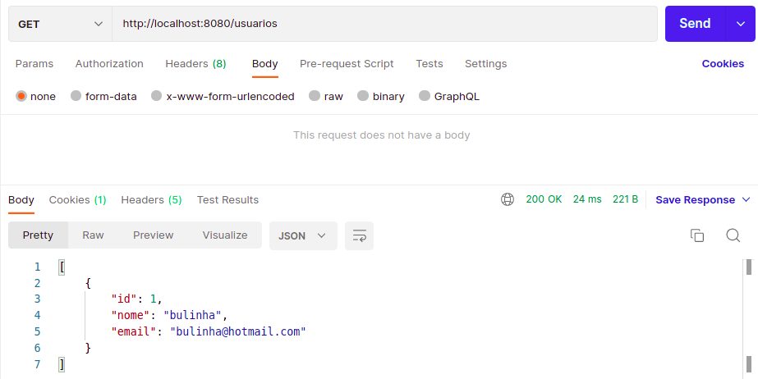
DTO
Testando no Postman o GET
O atributo senha não veio como resposta

Slide 17
DTO
Vamos criar a classe UsuarioInserirDTO para inserção de dados na requisição pois não precisamos inserir o campo id.
public class UsuarioInserirDTO {
private String nome;
private String email;
private String senha;
private String confirmaSenha;
public UsuarioInserirDTO() {
}
public String getNome() {
return nome;
}
public void setNome(String nome) {
this.nome = nome;
}
public String getEmail() {
return email;
}
// gets sets !!!!
A classe UsuarioInserirDTO é para entrada de dados no controller e UsuarioDTO para retorno dos dados no frontend.
Com ela é usada apenas para inserção, não é necessário o atributo id, já que esse vai ser gerado pelo banco.
criar os gets e sets
Não é necessário o construtor recebendo o objeto Usuario, pois este DTO vai ser utilizado na inserção, ou seja, o controller irá instanciar ele.

Slide 18
DTO
Vamos alterar o método inserir do Service
Criar a classe SenhaException
public UsuarioDTO inserir(UsuarioInserirDTO user) throws EmailException {
if (!user.getSenha().equalsIgnoreCase(user.getConfirmaSenha())) {
throw new SenhaException("Senha e Confirma Senha não são iguais");
}
if (usuarioRepository.findByEmail(user.getEmail())!=null) {
throw new EmailException("Email já existente");
}
Usuario usuario = new Usuario();
usuario.setNome(user.getNome());
usuario.setEmail(user.getEmail());
usuario.setSenha(passwordEncoder.encode(user.getSenha()));
return new UsuarioDTO(usuarioRepository.save(usuario));
}
public class SenhaException extends RuntimeException {
public SenhaException(String message) {
super(message);
}
}
Incluir o métido para tratar a SenhaException no ControlerAExceptionHandler
@ExceptionHandler(SenhaException.class)
protected ResponseEntity<Object> handleEmailExceptoin(SenhaException ex) {
return ResponseEntity.unprocessableEntity().body(ex.getMessage());
}

Slide 19
DTO
Vamos alterar o método inserir no Controller
@PostMapping
public ResponseEntity<UsuarioDTO> inserir(@RequestBody UsuarioInserirDTO usuario) {
UsuarioDTO usuarioDTO = usuarioService.inserir(usuario);
URI uri = ServletUriComponentsBuilder
.fromCurrentRequest()
.path("/{id}")
.buildAndExpand(usuarioDTO.getId())
.toUri();
return ResponseEntity.created(uri).body(usuarioDTO);
}

Slide 20
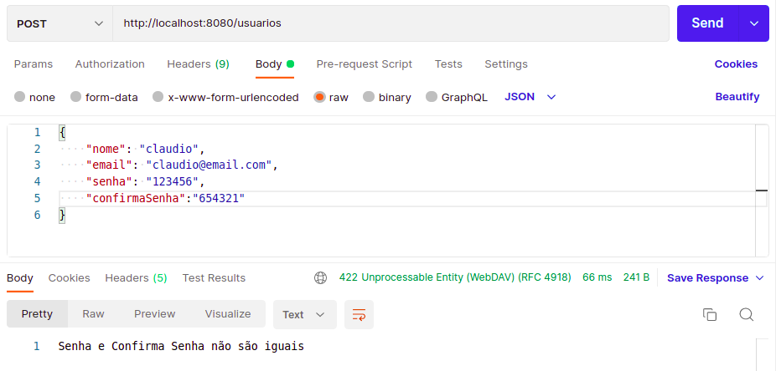
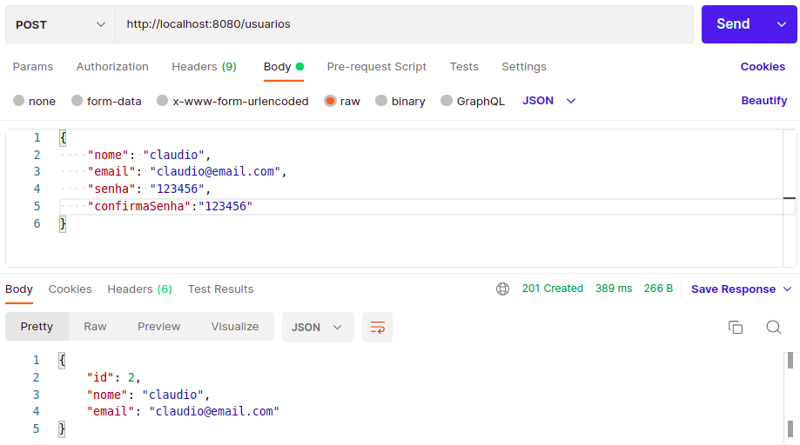
DTO
Testando no Postman

Slide 21
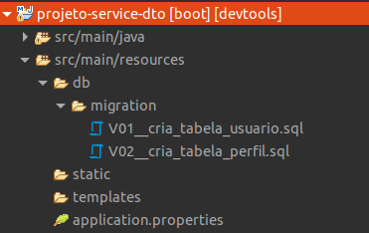
Usuários e Perfis
Vamos criar as tabelas de perfil e usuario_perfil já com dois perfis
Basta criar o arquivo V02__cria_tabela_perfil.sql nas pasta migrations e executar o projeto novamente
CREATE TABLE perfil (
id_perfil serial primary key,
nome varchar(40)
);
CREATE TABLE usuario_perfil (
id_usuario int references usuario (id_usuario),
id_perfil int references perfil(id_perfil),
data_criacao date,
constraint pk_usuario_perfil primary key (id_usuario, id_perfil)
);
insert into perfil (id_perfil, nome) values
(1, 'ROLE_ADMIN'),
(2, 'ROLE_USER');

Slide 22
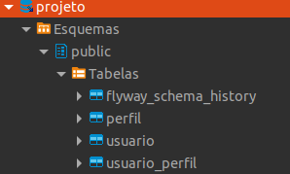
Atualizando o banco de dados
No log é possível verificar que o script de migração foi executado
As tabelas foram criadas corretamente e um novo registro foi inserido na tabela flyway_schema_history.
Através desta tabela que o flyway identifica quais scripts já foram executados e quais ainda não foram, para atualizar o banco de dados corretamente.

Slide 23
Classe Perfil
Criar a classe da entidade Perfil
@Entity
public class Perfil {
@Id
@GeneratedValue(strategy = GenerationType.IDENTITY)
@Column(name="id_perfil")
private Long id;
private String nome;
public Perfil() {
}
public Long getId() {
return id;
}
public void setId(Long id) {
this.id = id;
}
public String getNome() {
return nome;
}
public void setNome(String nome) {
this.nome = nome;
}
}

Slide 24
Classe UsuarioPerfilPK
Criar a classe UsuarioPerfilPK que será anotada com a anotação @Embeddable. Ela vai conter os atributos usuario e perfil mapeados com os campos da tabela que serão a chave primária composta da tabela usuario_perfil.
@Embeddable
public class UsuarioPerfilPK implements Serializable{
@ManyToOne
@JoinColumn(name="id_usuario")
private Usuario usuario;
@ManyToOne
@JoinColumn(name="id_perfil")
private Perfil perfil;
//... gets sets
@Override
public int hashCode() {
return Objects.hash(perfil, usuario);
}
@Override
public boolean equals(Object obj) {
if (this == obj)
return true;
if (obj == null)
return false;
if (getClass() != obj.getClass())
return false;
UsuarioPerfilPK other = (UsuarioPerfilPK) obj;
return Objects.equals(perfil, other.perfil) && Objects.equals(usuario, other.usuario);
}
}

Slide 25
Classe UsuarioPerfil
A anotação EmbeddedId é aplicada a um campo ou propriedade persistente de uma classe de entidade ou superclasse mapeada para indicar uma chave primária composta que é uma classe incorporável.
@Entity
@Table(name="usuario_perfil")
public class UsuarioPerfil {
@EmbeddedId
private UsuarioPerfilPK id = new UsuarioPerfilPK();
@Column(name= "data_criacao")
private LocalDate dataCriacao;
public UsuarioPerfil() {
}
public UsuarioPerfil (Usuario usuario, Perfil perfil, LocalDate dataCriacao) {
this.id.setUsuario(usuario);
this.id.setPerfil(perfil);
this.dataCriacao=dataCriacao;
}
public UsuarioPerfilPK getId() {
return id;
}
public void setId(UsuarioPerfilPK id) {
this.id = id;
}
public LocalDate getDataCriacao() {
return dataCriacao;
}
public void setDataCriacao(LocalDate dataCriacao) {
this.dataCriacao = dataCriacao;
}
public void setUsuario(Usuario usuario) {
this.id.setUsuario(usuario);
}
public void setPerfil(Perfil perfil) {
this.id.setPerfil(perfil);
}
}
Na declaração do atributo id, instanciamos o objeto do tipo UsuarioPerfilPK
No construtor recebemos o usuario e o perfil e passamos as informações para o atributo id.
Criamos metodos setUsuario e setPerfil para atualizar o atributo id

Slide 26
Repository
Criar as interfaces de repositório PerfilRepository, e UsuarioPerfilRepository
@Repository
public interface PerfilRepository extends JpaRepository<Perfil,Long>{
}
@Repository
public interface UsuarioPerfilRepository extends JpaRepository<UsuarioPerfil,Long>{
}

Slide 27
Relacionamentos
Adicionar o relacionamento na classe Usuario não esquecendo de incluir os gets e sets
Usuario
@OneToMany(mappedBy = "id.usuario", fetch = FetchType.EAGER, cascade = CascadeType.ALL)
private Set<UsuarioPerfil> usuarioPerfis = new HashSet<>();
public Set<UsuarioPerfil> getUsuarioPerfis() {
return usuarioPerfis;
}
public void setUsuarioPerfis(Set<UsuarioPerfil> usuarioPerfis) {
this.usuarioPerfis = usuarioPerfis;
}
FetchType.EAGER - Ao carregar um usuário, o spring data/hibernate irá carregar os perfis junto com ele
CascadeType.ALL - ao salvar ou remover um usuário, os perfis serão salvos e removidos juntos com ele

Slide 28
DTO
Atualizar a classe UsuarioDTO e a classe UsuarioInserirDTO para incluir os Perfis (não esquecer o get e set)
public class UsuarioDTO {
private Long id;
private String nome;
private String email;
private Set<Perfil> perfis;
public UsuarioDTO(){
}
public UsuarioDTO(Long id, String nome, String email) {
this.id = id;
this.nome = nome;
this.email = email;
}
public UsuarioDTO(Usuario usuario) {
this.id=usuario.getId();
this.nome=usuario.getNome();
this.email=usuario.getEmail();
this.perfis = new HashSet<>();
for(UsuarioPerfil usuarioPerfil: usuario.getUsuarioPerfis()){
this.perfis.add(usuarioPerfil.getId().getPerfil());
}
}
//gest e sets !!!
}
public class UsuarioInserirDTO {
private String nome;
private String email;
private String senha;
private String confirmaSenha;
private Set<Perfil> perfis;
public UsuarioInserirDTO() {
}
public String getNome() {
return nome;
}
//gest e sets !!!
}

Slide 29
Service
Modificar o método da classe UsuarioService, e incluir os Autowired para PerfilService e UsuarioPerfilRepository
Criar a classe PerfilService
@Service
public class PerfilService {
@Autowired
private PerfilRepository perfilRepository;
public Perfil buscar(Long id) {
Optional<Perfil> perfil = perfilRepository.findById(id);
return perfil.get();
}
}
@Autowired
private PerfilService perfilService;
public UsuarioDTO inserir(UsuarioInserirDTO user) throws EmailException {
if (!user.getSenha().equalsIgnoreCase(user.getConfirmaSenha())) {
throw new SenhaException("Senha e Confirma Senha não são iguais");
}
if (usuarioRepository.findByEmail(user.getEmail())!=null) {
throw new EmailException("Email já existente");
}
Usuario usuario = new Usuario();
usuario.setNome(user.getNome());
usuario.setEmail(user.getEmail());
usuario.setSenha(user.getSenha());
Set<UsuarioPerfil> perfis = new HashSet<>();
for(Perfil perfil: user.getPerfis()) {
perfil = perfilService.buscar(perfil.getId());
UsuarioPerfil usuarioPerfil = new UsuarioPerfil(usuario, perfil, LocalDate.now());
perfis.add(usuarioPerfil);
}
usuario.setUsuarioPerfis(perfis);
usuario = usuarioRepository.save(usuario);
return new UsuarioDTO(usuario);
}

Slide 30
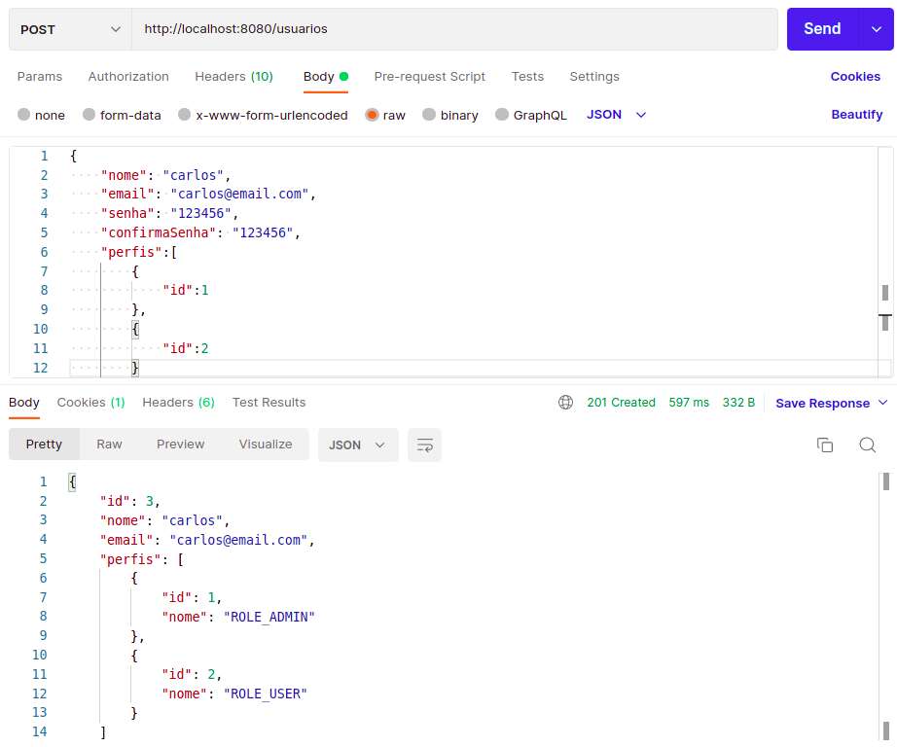
Testando Postman
Inserindo o usuário Carlos com o perfil Admin e User como exemplo abaixo.
Não é necessário passar todo o objeto perfil, basta passar apenas o atributo id.

Slide 31
Transações
Realizar uma transferência bancária:
Recebe o valor da transferência
Verifica se há saldo na conta
Remove o valor da conta
Envia para o outro banco o valor
Faz comunicação com o banco
Aguarda a confirmação do outro banco
Encerra a operação
Inicio
Recebe valor
Verifica Saldo
Remove valor da conta
Envia para outro banco
Outro banco faz Depósito
Aguarda operação
Confirma Operação
Fim

Slide 32
Transações
Realizar uma transferência bancária:
Recebe o valor da transferência
Verifica se há saldo na conta
Remove o valor da conta
Envia para o outro banco o valor
Faz comunicação com o banco
Aguarda a confirmação do outro banco
Encerra a operação
Inicio
Recebe valor
Verifica Saldo
Remove valor da conta
Envia para outro banco
Outro banco faz Depósito
Aguarda operação
Confirma Operação
Fim

Slide 33
Transações
Realizar uma transferência bancária:
Tentar (Begin Transaction - SQL)
Recebe o valor da transferência
Verifica se há saldo na conta
Remove o valor da conta
Envia para o outro banco o valor
Faz comunicação com o banco
Aguarda a confirmação do outro banco
Encerra a operação
Se não houve erro
Confirma (Commit - SQL)
Se houver erro
Reverte (Rollback - SQL)
Inicio
Recebe valor
Verifica Saldo
Remove valor da conta
Envia para outro banco
Outro banco faz Depósito
Aguarda operação
Confirma Operação
Erro
Commit
Rollback

Slide 34
Transações
A anotação @Transacional indica que todas as operações do método serão executadas dentro de uma transação do banco.
Por exemplo, se no método inserir de UsuarioService, ocorrer um erro no envio do e-mail, a anotação @Transactional fará com que a inserção do usuário seja desfeita, garantindo a integridade da operação.
@Transactional
public UsuarioDTO inserir(UsuarioInserirDTO user) throws EmailException {
IMPORTANTE: Existem duas anotações @Transactional, uma do Spring e outra do Java, utilizar a do Spring, cujo pacote e classe é: org.springframework.transaction.annotation.Transactional
Mais informações https://hellokoding.com/spring-boot/transactional/

